Slide 1
«Воспитатель года – 2022»
Конкурсное задание «ПЕДАГОГИЧЕСКАЯ РИТОРИКА»
(Методический семинар)
«Использование современных образовательных технологий,
способствующих социально-коммуникативному развитию дошкольников»
Подготовила: воспитатель
МБДОУ «Солгонский детский сад»
Коконова Мария Николаевна

Slide 2
Здравствуйте,
меня зовут
Коконова Мария Николаевна.
Работаю в МБДОУ «Солгонский детский сад» воспитателем с 2019 года.
Образование – средне – специальное (незаконченное), Обучаюсь на IV курсе в Ачинском педагогическом колледже по специальности «Дошкольное образование.
Педагогический стаж -2 года 7 месяцев.

Slide 3
Условия возникновения и становления педагогического опыта
Приняла участие в практических семинарах по теме: «Коллективные способы обучения» на базе нашего детского сада, где познакомилась с разными технологиями учебного взаимодействия и прожила их на себе.
Совместно с педагогами ДОУ адаптировали технологии для дошкольного возраста;

Slide 4
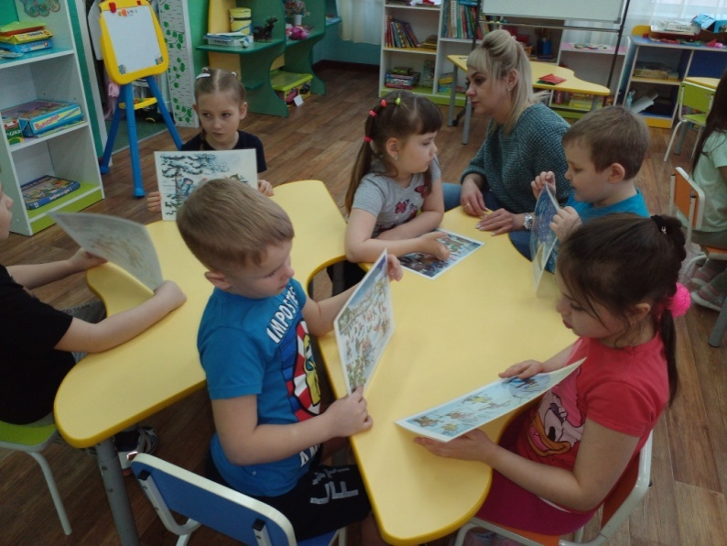
Использование КСО показало, что обучающиеся:
уже самостоятельно могут работать как в парах постоянного и сменного состава, так и в малых группах;
участвуют в рефлексии, освоили несколько эмоциональных состояний;
используют схематизацию, знаки;
работают по технологиям «Взаимотренажа», «Взаимообчения», используют «Мнемотаблицы» для разучивания стихотворений.

Slide 5
Технология
Взаимоподражания или взаимообучения практическим действиям
Технология
взаимотренажа
Технология
КСО
Технология взаимопередачи
тем (ВПТ)
Технология
разучивания стихов в парах
Фронтально – парные занятия
(ФПЗ)
Методика схематизации

Slide 6
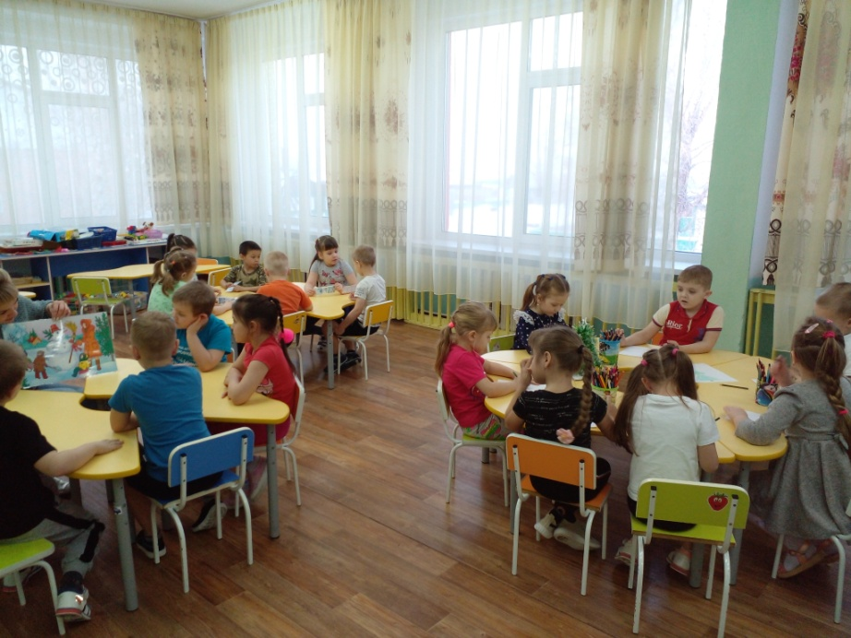
Данная технология предполагает усвоение знаний, умений и навыков, развитие коммуникативных качеств личности, путем взаимообучения воспитанников, поэтапной проработкой материала, обмена мнениями и знаний и информацией.
Работа идет по принципу «Учись сам, учи других, учись у других».
Главная идея технологии КСО – учится вместе, а не просто выполнять , что то вместе.
Я использую данную технологию для того, чтобы научить детей общению друг с другом в процессе обучения.
Дети благодаря этой технологии дети овладевают умениями самостоятельно организовывать свою учебную деятельность на каждом этапе обучения от объяснения нового материала. Учатся использовать различные средства обучения. Дают самооценку деятельности, вырабатывают самостоятельно критерии оценивания.

Slide 7
Одна из технологий КСО, которую использую в своей педагогической деятельности – это фротально - парные занятия. Именно ФПЗ лучше всего помогают развитию коммуникативных способностей обучающихся и способствуют активизации речи, выстраиванию коммуникаций с постоянным (сменным) напарниками.
ФПЗ – можно проводить с обучающимися на всех ступенях обучения.
Во время ФПЗ – тема разбивается на несколько смысловых фрагментов, с каждым из которых, проводится фронтально – парная работа , состоящая из 4 этапов.
ФПЗ позволяет детям «обсуждать, задавать друг другу вопросы, именно в зоне их ближайшего развития.
На ФПЗ опорами для памяти выступают схемы.

Slide 8
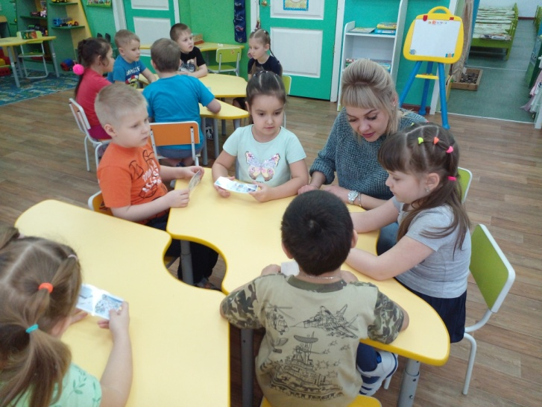
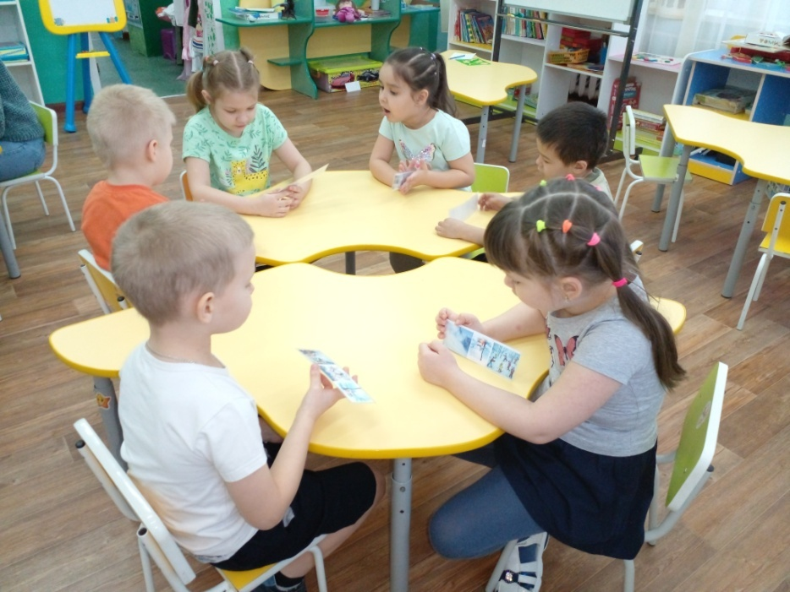
Технология взаимотренажа
Взаимотренаж – предназначен для закрепления учебного материала, тренировки, отработки нового учебного материала. Основан на работе в парах сменного состава.

Slide 9
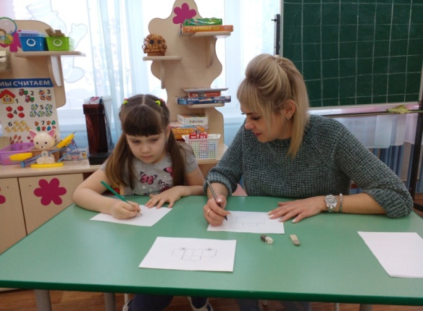
Технологии учебного взаимодействия:
Технология взаимообучения или взаимоподражания практическим действиям. На примере рисования «Машина».

Slide 10
Современные образовательные технологии позволяют мне развивать и поддерживать интерес к процессу обучения,
достигать положительных результатов в обучении и воспитательной деятельности,
создавать благоприятный психологический климат в группе,
поставить каждого воспитанника в ситуацию успеха.
Спасибо за внимание!

